Slide 1

社会保障学（课程代码：07484）
芒格学院 谢易珊
学习是一种信仰！ IN LEARING WE TRUST
Notes:
劳动社会学是以社会生活中人的劳动行为为研究对象的,在现实生活中,人们的劳动行为遇然相异,劳动者之间的人际关系错综复杂,劳动者个人、集体与社会的关系纵横交错,我们要通过种种社会现象,揭示劳动行为的一般规律及其在特定劳动环境中的规律,

Slide 2
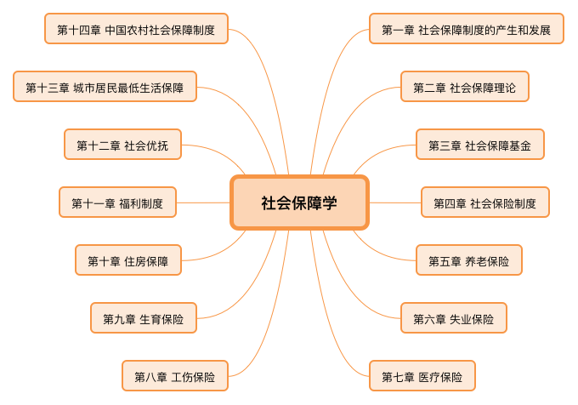

Slide 3
题型 | 题量 | 分值
单项选择题 | 20题 | 20分
多项选择题 | 5题 | 10分
名词解释题 | 4题 | 20分
简答题 | 6题 | 30分
论述题 | 2题 | 20分
满分100分，考试时间150分钟

Slide 4
第八章 工伤保险

Slide 5
第八章 工伤保险
第一节 工伤保险及其功能、形式、特点
第二节 工伤社会保险的原则
第三节 国外工伤保险的实践情况
第四节 中国工伤保险制度的现状及存在问题
第五节 完善工伤保险制度的对策

Slide 6
1883年，德国俾斯麦政府颁布《疾病保险法》，是世界上第一次社会保险立法。
自1884年德国颁布世界第一部《工伤灾害赔偿保险法》至今，
工伤保险已成为普及最广的社会保障项目之一。
Notes:
世界第一部《工伤灾害赔偿保险法》是在1884年的德国。

Slide 7
工伤及工伤保险
工伤保险及其功能、形式、特点
工伤保险的功能
雇主责任保险
工伤保险制度的保障方式
工伤社会保险

Slide 8
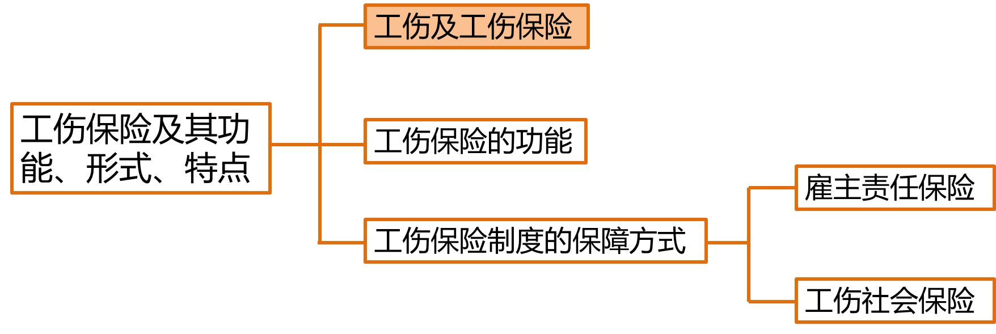
8.1.1 一、工伤及工伤保险
8 工伤保险
8.1 工伤保险及其功能、形式、特点
8.1.1 一、工伤及工伤保险
名词解释题
工伤保险的概念
是国家和社会通过立法强制实施的，为在生产、工作中遭受意外事故或职业病伤害的劳动者及其家属提供医疗服务、生活保障、经济补偿等物质帮助的制度。
Notes:
是国家和社会通过立法强制实施的，为在生产、工作中遭受意外事故或职业病伤害的劳动者及其家属提供医疗服务、生活保障、经济补偿等物质帮助的制度。

Slide 9
8.1.1 一、工伤及工伤保险
8 工伤保险
8.1 工伤保险及其功能、形式、特点
8.1.1 一、工伤及工伤保险
选择题
1944年第26届国际劳工大会发表《费城宣言》，国际组织开始正式采纳社会保障概念。
1964年第48届国际劳工大会通过的《工伤事故和职业病津贴公约》(第121号)指出:“实施工伤保险的目的，是为受雇人员发生不测的事故时，提供医疗护理及现金津贴，进行职业康复，为残疾者安排适当职业，采取措施防止工伤事故和职业病。”

Slide 10
练习题：
1964年第48届国际劳工大会通过的《工伤事故和职业病津贴公约》（第121号）指出（ ）。
A、实施工伤保险的目的，是为受雇人员发生不测的事故时，提供医疗护理及现金津贴，进行职业康复，为残疾者安排适当职业，采取措施防止工伤事故和职业病
B、实施工伤保险的目的，是为受雇人员发生不测的事故时，提供医疗护理及现金津贴，为残疾者安排适当职业，采取措施防止工伤事故和职业病
C、实施工伤保险的目的，是为受雇人员发生不测的事故时，提供医疗护理及现金津贴，进行职业康复，为残疾者安排适当职业，采取措施防止工伤事故
D、实施工伤保险的目的，是为受雇人员发生不测的事故时，提供医疗护理及现金津贴，进行职业康复，采取措施防止工伤事故和职业病

Slide 11
练习题：
1964年第48届国际劳工大会通过的《工伤事故和职业病津贴公约》（第121号）指出（ A ）。
A、实施工伤保险的目的，是为受雇人员发生不测的事故时，提供医疗护理及现金津贴，进行职业康复，为残疾者安排适当职业，采取措施防止工伤事故和职业病
B、实施工伤保险的目的，是为受雇人员发生不测的事故时，提供医疗护理及现金津贴，为残疾者安排适当职业，采取措施防止工伤事故和职业病
C、实施工伤保险的目的，是为受雇人员发生不测的事故时，提供医疗护理及现金津贴，进行职业康复，为残疾者安排适当职业，采取措施防止工伤事故
D、实施工伤保险的目的，是为受雇人员发生不测的事故时，提供医疗护理及现金津贴，进行职业康复，采取措施防止工伤事故和职业病

Slide 12
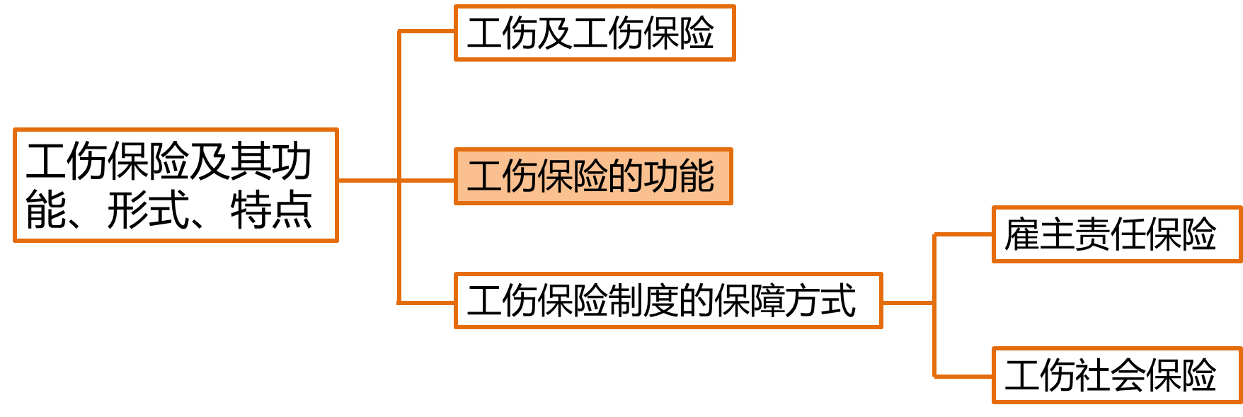
8.1.2 二、工伤保险的功能
8 工伤保险
8.1 工伤保险及其功能、形式、特点
8.1.2 二、工伤保险的功能
简答题
1、工伤保险作为社会保障的一个组成部分，是劳动者应该享受的基本权利；
2、工伤保险保障了工伤职工医疗及其基本生活、伤残抚恤和遗属抚恤；
3、建立工伤保险有利于促进安全生产，保护和发展生产力；
4、工伤保险保障了受伤职工的合法权益，有利于妥善处理事故和恢复生产，维护正常的生产、生活秩序，维护社会安定。
Notes:
10月份考了

Slide 13
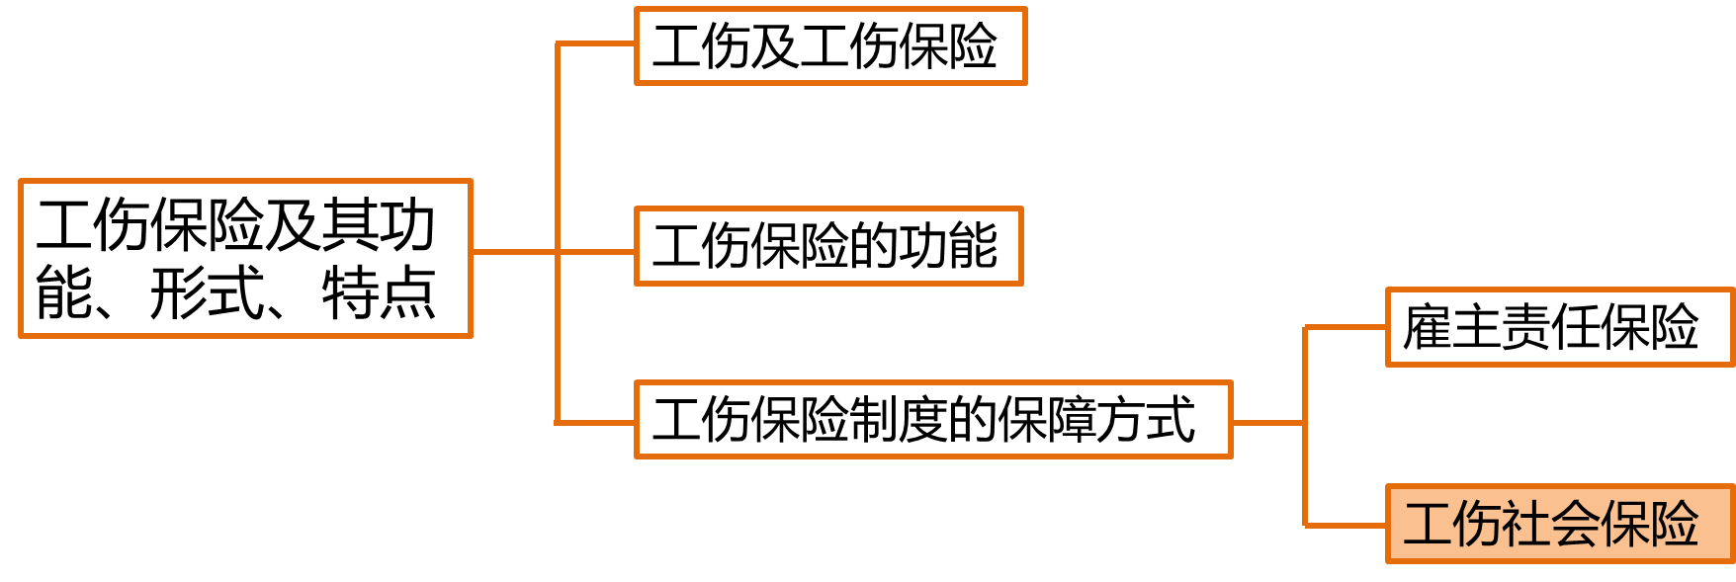
8 工伤保险
8.1 工伤保险及其功能、形式、特点
8.1.3 三、工伤保险制度的保障方式
选择题
工伤保险制度的保障方式与工伤事故责任归属密切相关，在现代社会中，由于对工伤事故实行绝对责任或无过失补偿原则，不以企业过错为要件，而以劳动、社会政策为基础，因此，工伤保险方式就表现为雇主责任保险和工伤社会保险。

Slide 14
8.1.3.1 雇主责任保险
8 工伤保险
8.1 工伤保险及其功能、形式、特点
8.1.3 三、工伤保险制度的保障方式
选择题
（一）雇主责任保险
从实行雇主责任保险的国家看，除少数实行的是雇主自行支付赔偿的方式外，大部分实行的是向商业保险公司投保的雇主责任保险。

Slide 15

8.1.3.2 工伤社会保险
8 工伤保险
8.1 工伤保险及其功能、形式、特点
8.1.3 三、工伤保险制度的保障方式
选择题
（二）工伤保险的特征：
1、由国家立法颁布，强制实施
2、统筹资金，共担风险
3、赔偿费支付稳妥
4、政府行为的特征

Slide 16
练习题：
（ ）保障了受伤职工的合法权益，有利于妥善处理事故和恢复生产，维护正常的生产、生活秩序，维护社会安定。
A、工伤保险
B、生育保险
C、商业保险
D、失业保险

Slide 17
练习题：
（ A ）保障了受伤职工的合法权益，有利于妥善处理事故和恢复生产，维护正常的生产、生活秩序，维护社会安定。
A、工伤保险
B、生育保险
C、商业保险
D、失业保险

Slide 18
练习题：
从实行雇主责任保险的国家看，除少数实行的是雇主自行支付赔偿的方式外，大部分实行的是（ ）。
A、雇主自行支付赔偿的方式
B、雇员自行支付赔偿的方式
C、向社会保险公司投保的雇主责任保险
D、向商业保险公司投保的雇主责任保险

Slide 19
练习题：
从实行雇主责任保险的国家看，除少数实行的是雇主自行支付赔偿的方式外，大部分实行的是（ ）。
A、雇主自行支付赔偿的方式
B、雇员自行支付赔偿的方式
C、向社会保险公司投保的雇主责任保险
D、向商业保险公司投保的雇主责任保险

Slide 20
练习题：
工伤保障制度的保障方式与工伤事故责任归属密切相关，在现代社会中对工伤事故实行绝对责任或（ ）。
A、有限责任补偿原则
B、雇员责任补偿原则
C、无过失补偿原则
D、有限过失补偿原则

Slide 21
练习题：
工伤保障制度的保障方式与工伤事故责任归属密切相关，在现代社会中对工伤事故实行绝对责任或（ C ）。
A、有限责任补偿原则
B、雇员责任补偿原则
C、无过失补偿原则
D、有限过失补偿原则

Slide 22
练习题：
工伤社会保险的特征包括（ ）。
A、由国家立法颁布，强制实施​
B、统筹资金，共担风险
C、赔偿费支付稳妥
D、政府行为的特征
E、共同收益

Slide 23
练习题：
工伤社会保险的特征包括（ ABCD ）。
A、由国家立法颁布，强制实施​
B、统筹资金，共担风险
C、赔偿费支付稳妥
D、政府行为的特征
E、共同收益

Slide 24
第八章 工伤保险
第一节 工伤保险及其功能、形式、特点
第二节 工伤社会保险的原则
第三节 国外工伤保险的实践情况
第四节 中国工伤保险制度的现状及存在问题
第五节 完善工伤保险制度的对策

Slide 25
工伤社会保险是世界各国实行最早和最广泛的一种社会保险。
选择题
补偿不究过失原则
工伤社会保险的原则
差别费率原则
简答题
完整补偿原则

Slide 26
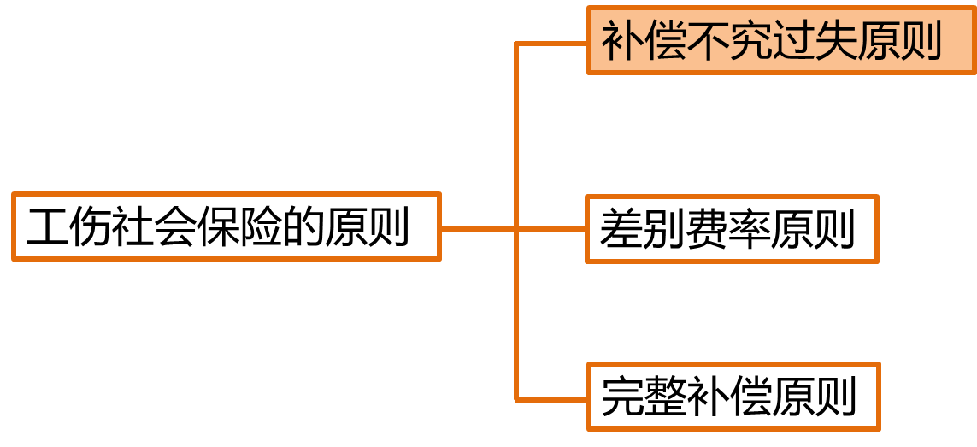
8.2.1 一、补偿不究过失原则
8 工伤保险
8.2 工伤社会保险的原则
8.2.1 一、补偿不究过失原则
选择题
▶ 无论劳动者造成工伤的原因是劳动者一方，还是雇主一方，其工伤伤害的补偿均由雇主依法赔偿。
▶ 补偿不究过失原则综合反映了工伤社会保险制度完整运行机制的公平性问题，是现代社会工伤社会保险制度建立和发展的基本点，也是其他两个原则建立的基础。
Notes:
无论工伤产生的原因是纯自然的、不可抗拒的，或是人为的、可归咎于雇主或劳动者的。因此，工伤风险源于职业本身的观念，确立了职业作为鉴别工伤补偿责任的新的更为公平的基点，避免了劳动者关于工伤责任的纠缠，以及对工伤风险补偿的担忧。这个新的公平基点，是补偿不究过失原则公平性的最根本的表现。同时，它也是工伤社会保险区别于其他社会保险险种的根本特征。

Slide 27
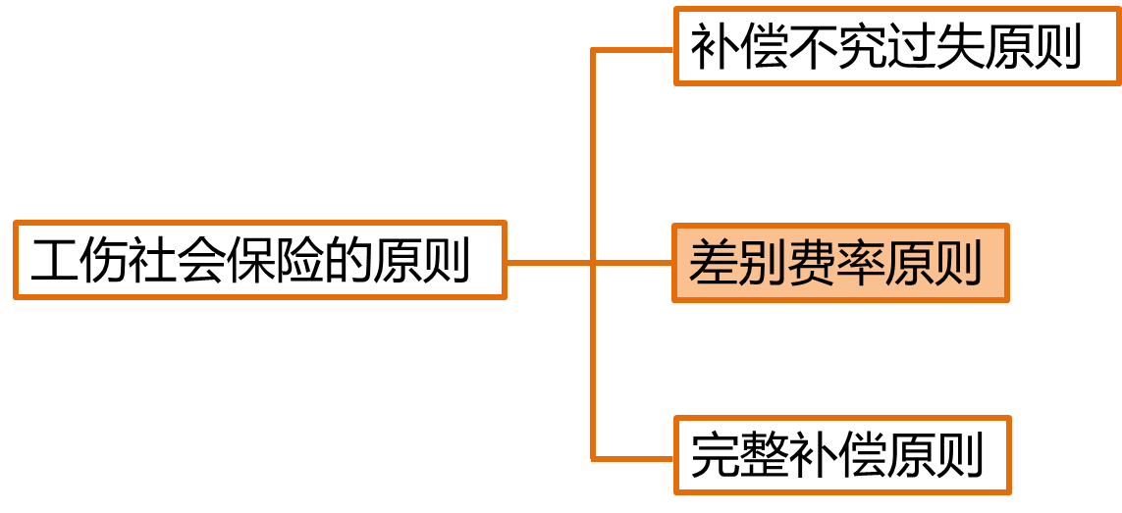
8 工伤保险
8.2 工伤社会保险的原则
8.2.3 二、差别费率原则
选择题
差别费率原则是指在工伤社会保险基金提取过程中，按照生产单位的不同分别确定不同的基金提取率。
▶ 差别费率原则是工伤社会保险制度中一个具有鲜明特色的公平性原则，
公平性是通过如下两点表现出来的： 1.行业提取费率的高低取决于其工伤事故风险发生率的大小。 2.行业提取率根据工伤事故风险发生率的变动及时调整。
Notes:
行业不同，职业不同，缴费比例不同，所谓生产单位的不同，通常是指生产单位所在行业的区别。
由于工伤事故发生率因行业的不同而呈明显的差异，如果对工伤事故发生率不同的行业采用统一的提取率制度，就会产生行业之间工伤负担的不平衡。
它在补偿不究过失原则的基础上，侧重于反映工伤社会保险制度在保险基金形成过程中费用负担的公平性问题，是工伤社会保险制度得以良性发展的前提和条件。

Slide 28
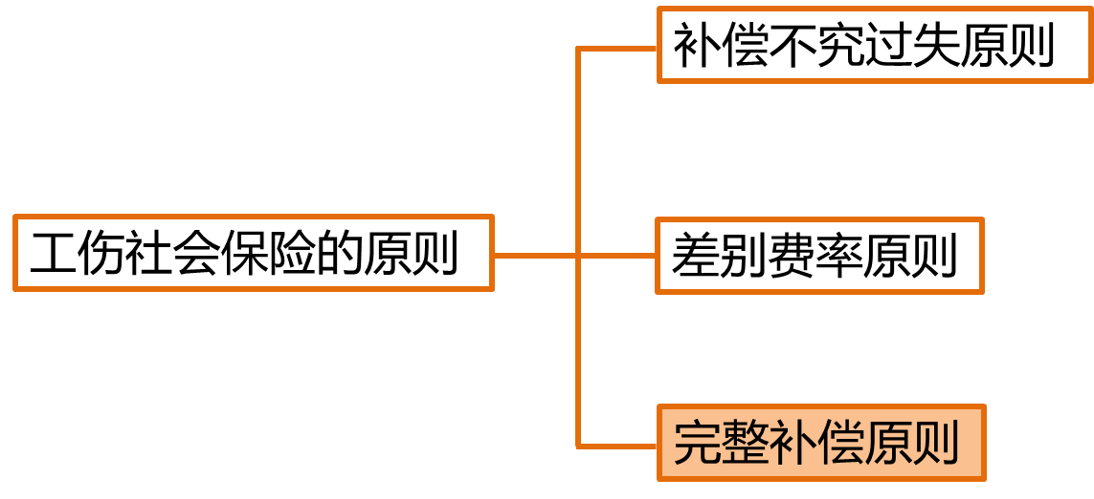
8.2.3 三、完整补偿原则
8 工伤保险
8.2 工伤社会保险的原则
8.2.3 三、完整补偿原则
选择题
指对被伤害的劳动者给予的补偿额应该充分完整，达到劳动者因伤残所造成的直接经济损失标准。
▶ 直接经济损失，是指劳动者因遭受法定伤害而造成的与其第一职业标准工资收入相关的损失，以及为消除伤害后果所需的必要的额外支出，包括劳动者工资收入的损失、医疗和康复费用支付，以及劳动者扶养的直系亲属维持基本生活水平的需要。

Slide 29
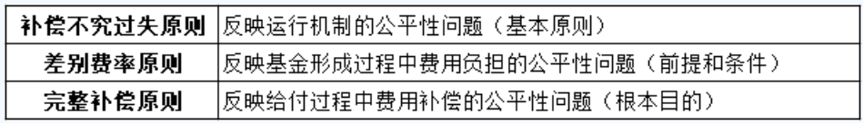
8.2.3 三、完整补偿原则
8 工伤保险
8.2 工伤社会保险的原则
选择题

Slide 30
练习题：
无论劳动者造成工伤的原因是劳动者一方，还是雇主一方，其工伤伤害的补偿均由雇主依法赔偿，指的是工伤社会保险中的（ ）。
A、平等性原则
B、差别费率原则
C、补偿不究过失原则
D、完整补偿原则

Slide 31
练习题：
无论劳动者造成工伤的原因是劳动者一方，还是雇主一方，其工伤伤害的补偿均由雇主依法赔偿，指的是工伤社会保险中的（ C ）。
A、平等性原则
B、差别费率原则
C、补偿不究过失原则
D、完整补偿原则

Slide 32
练习题：
工伤社会保险的原则不包括（ ）。
A、补偿不究过失原则
B、差别费率原则
C、完整补偿原则
D、适度性原则

Slide 33
练习题：
工伤社会保险的原则不包括（ D ）。
A、补偿不究过失原则
B、差别费率原则
C、完整补偿原则
D、适度性原则

Slide 34
练习题：
补偿不究过失原则是工伤保险制度中具有鲜明特色的（ ），是工伤社会保险区别于其他社会保险险种的重要内容。
A、盈利性原则
B、公平性原则
C、自愿性原则
D、适度性原则

Slide 35
练习题：
补偿不究过失原则是工伤保险制度中具有鲜明特色的（ B ），是工伤社会保险区别于其他社会保险险种的重要内容。
A、盈利性原则
B、公平性原则
C、自愿性原则
D、适度性原则

Slide 36
练习题：
侧重于反映工伤社会保险制度在保险基金形成过程中费用负担的公平性问题的是（ ）。
A、补偿不究过失原则
B、补偿追究过失原则
C、差别费率原则
D、完整补偿原则

Slide 37
练习题：
侧重于反映工伤社会保险制度在保险基金形成过程中费用负担的公平性问题的是（ C ）。
A、补偿不究过失原则
B、补偿追究过失原则
C、差别费率原则
D、完整补偿原则

Slide 38
练习题：
工伤社会保险制度给付过程中费用补偿的原则是（ ）。
A、补偿不究过失原则
B、补偿追究过失原则
C、差别费率原则
D、完整补偿原则

Slide 39
练习题：
工伤社会保险制度给付过程中费用补偿的原则是（ D ）。
A、补偿不究过失原则
B、补偿追究过失原则
C、差别费率原则
D、完整补偿原则

Slide 40
练习题：
现代社会工伤社会保险制度建立和发展的基本原则是 （ ）。
A、补偿不究过失原则
B、补偿追究过失原则
C、差别费率原则
D、完整补偿原则

Slide 41
练习题：
现代社会工伤社会保险制度建立和发展的基本原则是 （ A ）。
A、补偿不究过失原则
B、补偿追究过失原则
C、差别费率原则
D、完整补偿原则

Slide 42
第八章 工伤保险
第一节 工伤保险及其功能、形式、特点
第二节 工伤社会保险的原则
第三节 国外工伤保险的实践情况
第四节 中国工伤保险制度的现状及存在问题
第五节 完善工伤保险制度的对策

Slide 43
8.3.1.1 社会工伤保险制度
8 工伤保险
8.3 国外工伤保险的实践情况
选择题
社会工伤保险制度，即由国家立法规定，带有强制性的，由企业(雇主)缴费，社会统筹管理的工伤保险制度。如美国、英国、法国等国家实行这种制度，占实行工伤保险制度国家总数的80%。

Slide 44
练习题：
美国、英国、法国等国家实行（ ），占实行工伤保险制度国家总数的80%。
A、社会工伤保险制度
B、雇主责任制的工伤保险制度
C、私人保险性的工伤保险制度
D、社会与雇主责任制相结合的工伤保险制度

Slide 45
练习题：
美国、英国、法国等国家实行（ A ），占实行工伤保险制度国家总数的80%。
A、社会工伤保险制度
B、雇主责任制的工伤保险制度
C、私人保险性的工伤保险制度
D、社会与雇主责任制相结合的工伤保险制度

Slide 46
第八章 工伤保险
第一节 工伤保险及其功能、形式、特点
第二节 工伤社会保险的原则
第三节 国外工伤保险的实践情况
第四节 中国工伤保险制度的现状及存在问题
第五节 完善工伤保险制度的对策

Slide 47
发展现状
工伤认定
中国工伤保险制度的现状及存在问题
工伤保险制度的内容
工伤保险待遇问题
工伤预防和工伤康复
工伤保险存在的问题

Slide 48
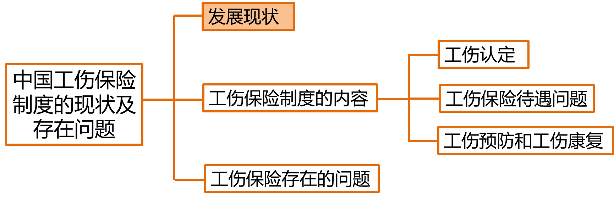
8 工伤保险
8.4 中国工伤保险制度的现状及存在问题
8.4.1 一、发展现状
选择题
▶ 1978年国务院在《关于工人退休、退职的暂行办法》(国发[1978] 104号)中，对伤残职工的退休、护理等待遇作了相应调整。
▶ 1994年《劳动法》的颁布，使劳动者的权益在法律上得到了有效的保护。
▶ 2004年1月1日开始实施新的《工伤保险条例》，各省市和地区根据新的《工伤保险条例》的精神，加大了改革的力度和进度。
Notes:
没考过真题

Slide 49
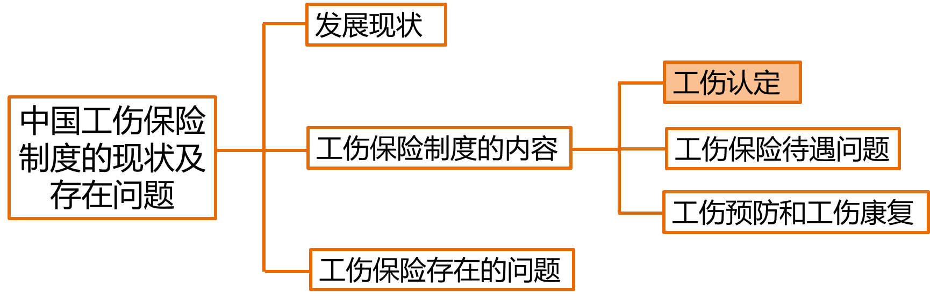
8.4.2.1 工伤认定
8 工伤保险
8.4 中国工伤保险制度的现状及存在问题
8.4.2 二、工伤保险制度的内容
（一）工伤认定
选择题
认定工伤的具体标准是由2004年1月1日开始实施的《工伤保险条例》(以下简称《条例》)规定的。
工伤认定是指根据国家有关的工伤政策、法规的规定，确定职工受伤或患职业病是因工还是非因工造成的事实。
名词解释
Notes:
工伤保险制度主要包括：
一、工伤认定
工伤认定是指根据国家有关的工伤政策、法规的规定，确定职工受伤或患职业病是因工还是非因工造成的事实。 二、工伤保险待遇问题 《工伤保险条例》保留了工伤职工享受的医疗费用金额报销、辅助器具费用报销的待遇外，还改变了工伤治疗期间发放标准工资的办法，增加了一次性伤残补助金和死亡补助金的内容，并适当提高了定期伤残抚恤金和供养直系亲属抚恤金标准，还建立起抚恤金随每年平均工资增长的比例定期调整的制度等等。 三、工伤预防和工伤康复 工伤预防是指事先防范职业伤亡事故以及职业病的发生，减少事故及职业病的隐患，改善和创造有利于健康的、安全的生产环境和工作条件，保护劳动者在生产、工作环境中的安全和健康。工伤康复旨在通过医疗康复和职业康复，达到重返工作岗位或合适的职业，恢复正常生活能力，参加社会活动的目的。

Slide 50
8.4.2.1 工伤认定
8 工伤保险
8.4 中国工伤保险制度的现状及存在问题
8.4.2 二、工伤保险制度的内容
（一）工伤认定
认定工伤7种情形：
选择题
1、在工作时间和工作场所内，因工作原因受到事故伤害的；
2、工作时间前后在工作场所内，从事与工作有关的预备性或收尾性工作受到事故伤害；
3、在工作时间和工作场所内，因履行工作职责受到暴力等意外伤害的；
4、患职业病的；
5、因工外出期间，由于工作原因受到伤害或者发生事故下落不明的；
6、在上下班途中，受到机动车事故伤害的；
7、法律、行政法规规定应当认定为工伤的其他情形。

Slide 51
8.4.2.1 工伤认定
8 工伤保险
8.4 中国工伤保险制度的现状及存在问题
8.4.2 二、工伤保险制度的内容
（一）工伤认定
视同工伤3种情形：
选择题
1、在工作时间和工作岗位，突发疾病死亡或者在48小时之内经抢救无效死亡的；
2、在抢险救灾等维护国家利益、公共利益活动中受到伤害的；
3、职工原在军队服役，因战、因公负伤致残，已取得革命伤残军人证，到用人单位后旧伤复发的。

Slide 52
练习题：
工伤的认定主要是看负伤残疾或死亡是否与工作相关，是否是因为工作或他人、社会的利益造成的。具体标准是由（ ）《工伤保险条例》规定的。
A、2000年1月1日开始实施的
B、2002年1月1日开始实施的
C、2003年1月1日开始实施的
D、2004年1月1日开始实施的

Slide 53
练习题：
工伤的认定主要是看负伤残疾或死亡是否与工作相关，是否是因为工作或他人、社会的利益造成的。具体标准是由（ D ）《工伤保险条例》规定的。
A、2000年1月1日开始实施的
B、2002年1月1日开始实施的
C、2003年1月1日开始实施的
D、2004年1月1日开始实施的

Slide 54
练习题：
职工有下列哪些情形的，应当认定为工伤？ （ ）
A、在工作时间和工作场所内，因工作原因受到事故伤害的
B、工作时间前后在工作场所内，从事与工作有关的预备性或者收尾性工作受到事故伤害的
C、在工作时间和工作场所内，因履行工作职责受到暴力等意外伤害的
D、患职业病的
E、因工作外出期间，由于工作原因受到伤害或者发生事故下落不明的

Slide 55
练习题：
职工有下列哪些情形的，应当认定为工伤？ （ ABCDE ）
A、在工作时间和工作场所内，因工作原因受到事故伤害的
B、工作时间前后在工作场所内，从事与工作有关的预备性或者收尾性工作受到事故伤害的
C、在工作时间和工作场所内，因履行工作职责受到暴力等意外伤害的
D、患职业病的
E、因工作外出期间，由于工作原因受到伤害或者发生事故下落不明的

Slide 56
练习题：
职工视同工伤的情形有（ ）。
A、在上下班途中，受到机动车事故伤害的
B、因工外出期间，由于工作原因受到伤害或者发生事故下落不明的
C、在工作时间和工作岗位，突发疾病死亡或者在48小时之内经抢救无效死亡的
D、在抢险救灾等维护国家利益、公共利益活动中受到伤害的
E、职工原在军队服役，因战、因公负伤致残，已取得革命伤残军人证，到用人单位后旧伤复发的

Slide 57
练习题：
职工视同工伤的情形有（ CDE ）。
A、在上下班途中，受到机动车事故伤害的
B、因工外出期间，由于工作原因受到伤害或者发生事故下落不明的
C、在工作时间和工作岗位，突发疾病死亡或者在48小时之内经抢救无效死亡的
D、在抢险救灾等维护国家利益、公共利益活动中受到伤害的
E、职工原在军队服役，因战、因公负伤致残，已取得革命伤残军人证，到用人单位后旧伤复发的

Slide 58
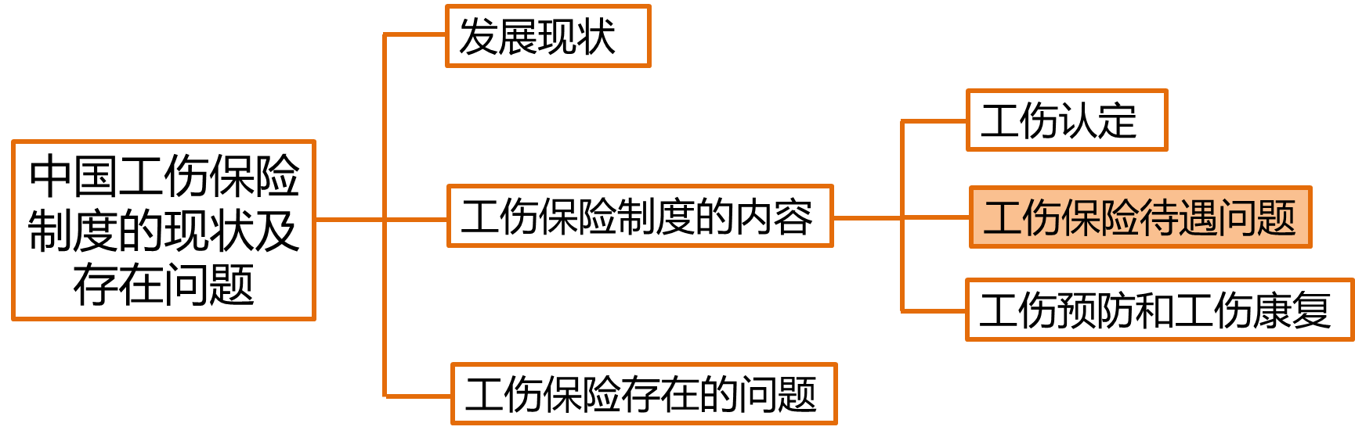
8.4.2.2 工伤保险待遇问题
8 工伤保险
8.4 中国工伤保险制度的现状及存在问题
8.4.2 二、工伤保险制度的内容
（二）工伤保险待遇问题
选择/简答题
1、医疗待遇
工伤职工在医疗期内停发工资，改为由单位按月发给工伤津贴，标准相当于工伤职工受伤前的本人工资。
2、伤残待遇
3、死亡待遇
Notes:
1.《条例》规定，工伤职工在医疗期间享受如下待遇：
（1）工伤职工治疗工伤或职业病所需的挂号费、住院费、医疗费等医穿费用全额报销。
3. 3.死亡待遇
《条例》规定，职工因工死亡，可享受以下待遇：
（1）丧葬补助金为6个月的统筹地区上年度职工月平均工资。
（2）一次性工亡（因工死亡）补助金按工亡职工本人工资48个月发给，其中对因抢险救灾等维护国家、社会和公众利益死亡的按60个月发给。
（3）按规定可以享受供养直系亲属定期抚恤金的，其配偶每月按照当地上一年职工月平均工资的40%发给，其他供养直系亲属每人每月按照30%发给，孤寡老人或者孤儿每人每月在上述标准的基础上增发10%。抚恤金总金额不得超过因工死亡职工生前的工资。

Slide 59
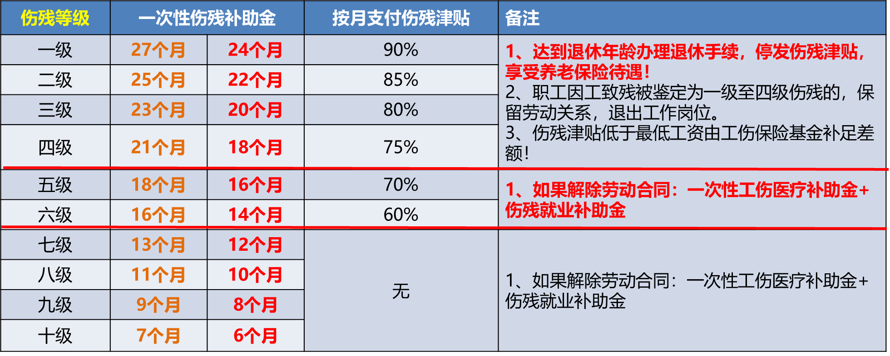
8.4.2.2 工伤保险待遇问题
2、伤残待遇（表格当中的补助金红色用来考试，黄色是实际情况）
Notes:
按月支付伤残津贴，准为：一级伤残为本人工资的90%，二级伤残为本人工资的85%，三级伤残为本人工资的80%

Slide 60
练习题：
工伤职工达到退休年龄并办理退休手续后应该（ ）。
A、继续发伤残津贴，并享受基本养老保险待遇
B、继续发伤残津贴，不享受基本养老保险待遇
C、停发伤残津贴，享受基本养老保险待遇
D、停发伤残津贴，享受补充养老保险待遇

Slide 61
练习题：
工伤职工达到退休年龄并办理退休手续后应该（ C ）。
A、继续发伤残津贴，并享受基本养老保险待遇
B、继续发伤残津贴，不享受基本养老保险待遇
C、停发伤残津贴，享受基本养老保险待遇
D、停发伤残津贴，享受补充养老保险待遇

Slide 62
练习题：
根据我国2004年颁布的《工伤保险条例》，发给二级伤残者的一次性伤残补助金为（ ）。
A、24个月本人工资
B、22个月本人工资
C、20个月本人工资
D、18个月本人工资

Slide 63
练习题：
根据我国2004年颁布的《工伤保险条例》，发给二级伤残者的一次性伤残补助金为（ B ）。
A、24个月本人工资
B、22个月本人工资
C、20个月本人工资
D、18个月本人工资

Slide 64
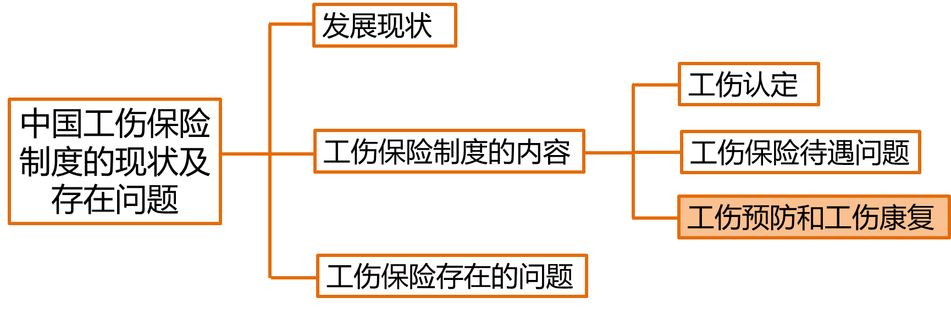
8.4.2.3 工伤预防和工伤康复
8 工伤保险
8.4 中国工伤保险制度的现状及存在问题
8.4.2 二、工伤保险制度的内容
（三）工伤预防和工伤康复
选择题/名词解释
工伤预防：事先防范职业伤亡事故以及职业病的发生，减少事故及职业病的隐患，改善和创造有利于健康的、安全的生产环境和工作条件，保护劳动者在生产、工作环境中的安全和健康。
工伤预防是工伤保险的首要问题，做好预防工作，就能少发生事故，甚至不发生事故。

Slide 65
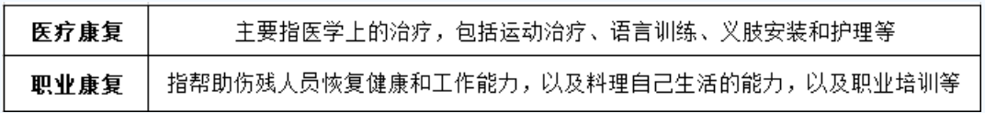
8.4.2.3 工伤预防和工伤康复
8 工伤保险
8.4 中国工伤保险制度的现状及存在问题
8.4.2 二、工伤保险制度的内容
（三）工伤预防和工伤康复
选择题
工伤康复旨在通过医疗康复和职业康复，达到重返工作岗位或合适的职业、恢复正常生活能力、参加社会活动的目的。
Notes:
▶ 职业康复是指采取各种适当手段，帮助伤残人员恢复健康和工作能力，以及料理自己生活的能力，包括肢体、器官、智能的全面和部分恢复，以及职业培训。

Slide 66
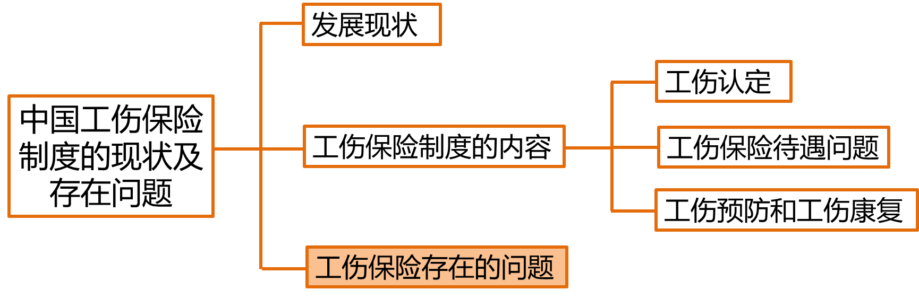

8.4.3 三、工伤保险存在的问题
8 工伤保险
8.4 中国工伤保险制度的现状及存在问题
8.4.3 三、工伤保险存在的问题
论述题
与发达国家相比，我国的工伤保险无论覆盖范围、费率机制、补偿水平、资金筹集、管理制度、职业康复、工伤预防等方面均存在不少的差距和问题。
Notes:
一、问题
我国是一个工伤事故发生频繁、职业病危害严重的国家。建国五十多年来，我国政府和企业每年都花费较大的资金投入到发展工伤保险事业，然而由于政治制度、经济制度、经济基础、文化背景、社会习惯的差异，与发达国家相比，我国的工伤保险无论覆盖范围、费率机制、补偿水平、资金筹集、管理制度、职业康复、工伤预防等方面均存在不少的差距和问题。
二、完善工伤保险制度的对策 （1）建立科学有效的费率机制 （2）加强工伤保险的制度管理 （3）重视职业康复工作 （4）加强工伤保险与工伤预防相结合

Slide 67
练习题：
采取各种适当手段，帮助伤残人员恢复健康和工作能力并料理自己的生活能力，以及职业培训的康复，这指的是（ ）。
A、医疗康复
B、生理康复
C、职业康复
D、身体康复

Slide 68
练习题：
采取各种适当手段，帮助伤残人员恢复健康和工作能力并料理自己的生活能力，以及职业培训的康复，这指的是（ C ）。
A、医疗康复
B、生理康复
C、职业康复
D、身体康复

Slide 69
第八章 工伤保险
第一节 工伤保险及其功能、形式、特点
第二节 工伤社会保险的原则
第三节 国外工伤保险的实践情况
第四节 中国工伤保险制度的现状及存在问题
第五节 完善工伤保险制度的对策

Slide 70
8.5.0 完善工伤保险制度的对策
8.5.1 一、建立科学有效的费率机制
8 工伤保险
8.5 完善工伤保险制度的对策
论述题
（一）建立科学有效的费率机制
即按照企业发生伤亡事故和职业病风险的不同，规定不同的缴费标准。
（二）加强工伤保险的制度管理
制度管理是做好工伤保险工作的保证。
（三）重视职业康复工作
一方面可以为工伤残疾职工恢复劳动和生活能力创造条件，另一方面可以减少企业和社会的工伤保险费用支出。
（四）加强工伤保险与工伤预防相结合
Notes:
考过三次

Slide 71
练习题：
结合我国国情，完善工伤保险制度的对策不包括（ ）。
A、建立科学有效的费率机制
B、加强工伤保险的制度管理
C、重视职业康复工作
D、考虑工伤保险与医疗保险相合并

Slide 72
练习题：
结合我国国情，完善工伤保险制度的对策不包括（ D ）。
A、建立科学有效的费率机制
B、加强工伤保险的制度管理
C、重视职业康复工作
D、考虑工伤保险与医疗保险相合并

Slide 73
第九章 生育保险

Slide 74
第九章 生育保险
第一节 生育保险制度的含义
第二节 国外生育保险制度的比较
第三节 中国生育保险制度及其变迁
第四节 完善生育保险制度要注意的问题

Slide 75
生育保险制度的含义
生育保险的产生和立法
生育保险制度与其他相关制度的关系
生育保险的具体内容
生育保险的定义
生育保险的特点
生育保险的作用和意义

Slide 76
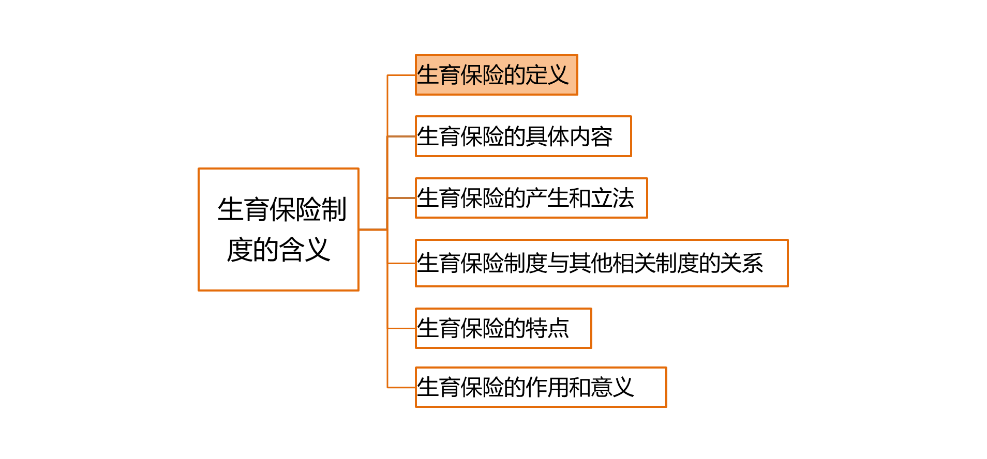
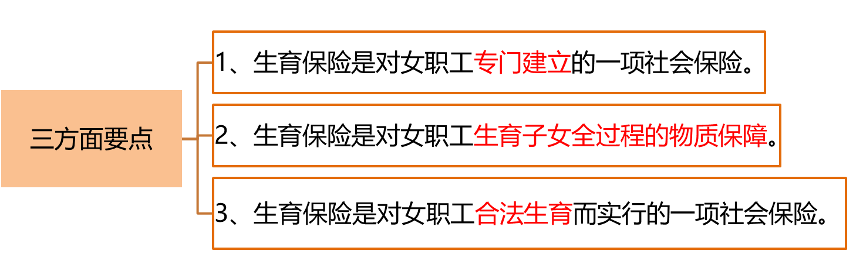
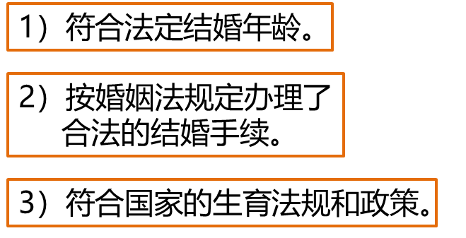
9.1.1 一、生育保险的定义
9 生育保险
9.1 生育保险制度的含义
9.1.1 一、生育保险的定义
选择/名词解释题
生育保险，是指女职工因怀孕和分娩所造成的暂时丧失劳动能力，中断正常收入来源时，从社会获得物质帮助的一种社会保险制度。

Slide 77
9.1.1 一、生育保险的定义
9 生育保险
9.1 生育保险制度的含义
9.1.1 一、生育保险的定义
选择/名词解释题
1、生育保险是对女职工专门建立的一项社会保险。
2、生育虽包括在男女双方共同组成的家庭内部事务之内，生育带来的经济负担也由夫妻双方共同承担，但生育保险仅为女职工怀孕和分娩的生育行为提供直接的物质帮助和补偿。
一般来说，各国的生育津贴都较高，即规定补偿标准不低于生育前的工资水平，或为原工资的100%。
但是实际上中国也有可能是按照你的最低工资（基本工资）来给的

Slide 78
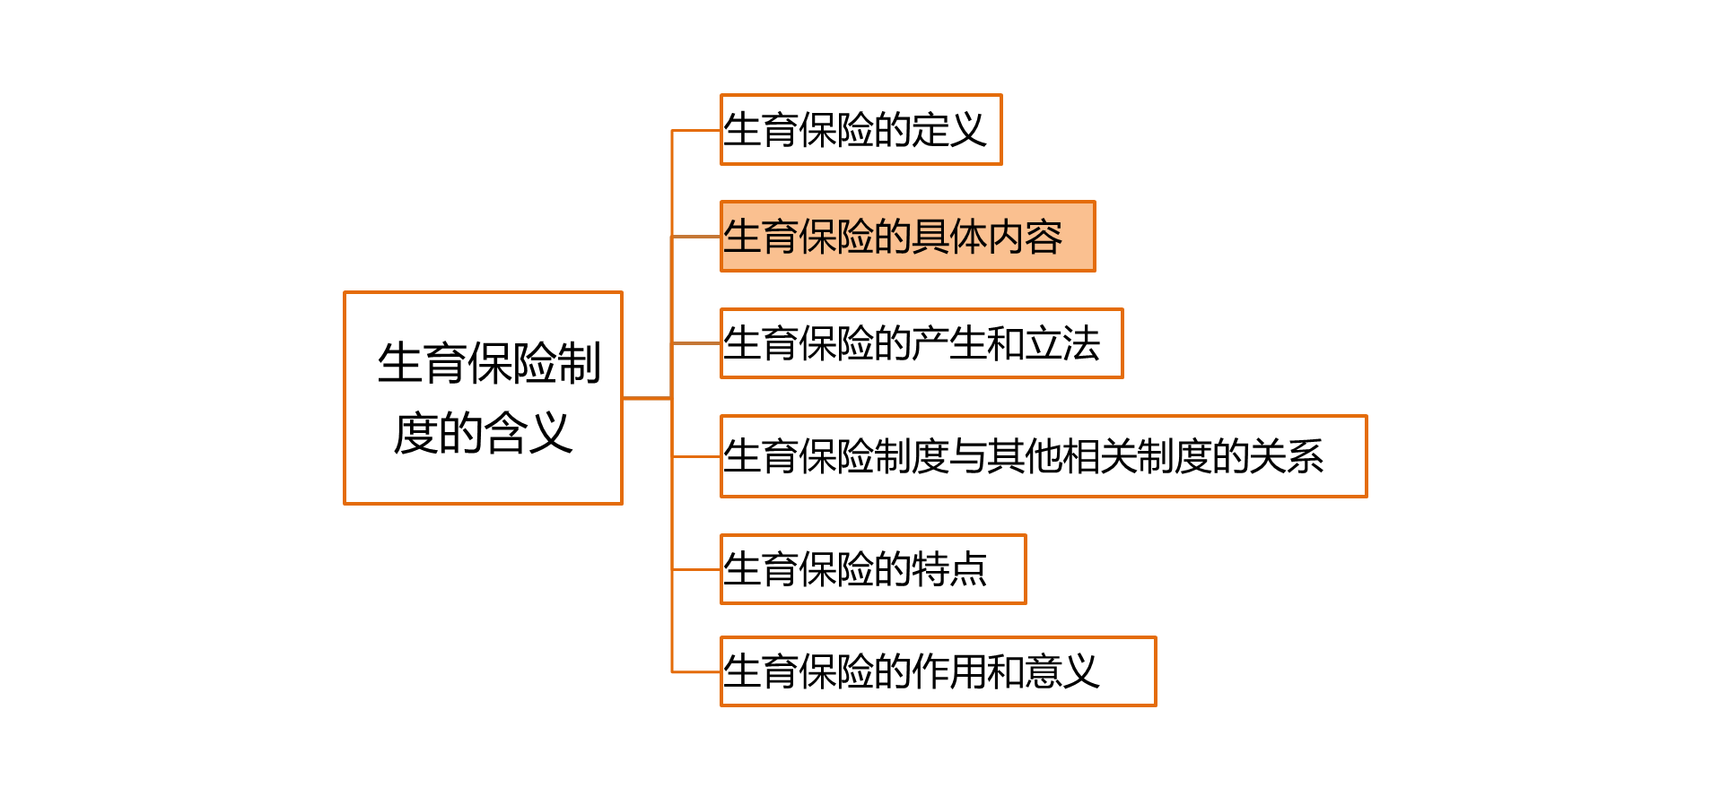

9.1.2 二、生育保险的具体内容
9 生育保险
9.1 生育保险制度的含义
9.1.2 二、生育保险的具体内容
选择题
1、生育津贴：即在法定的生育休假期间对生育者的工资收入损失给予经济补偿。
名词解释
2、医疗护理：与生育有关的医护费用
3、生育补助：生育费用给予一定补助
4、生育休假：产假+父育假+育儿假
Notes:
女职工生育享受98天产假，其中产前可以休假15天;生育时遇有难产的，增加30天产假;生育多胞胎的，每多生育1个婴儿，增加15天产假;符合法律、法规规定生育子女的，按照《广东省人口与计划生育条例》的有关规定享受奖励假。女职工怀孕未满4个月终止妊娠的，根据医疗机构的意见，享受15天至30天产假;怀孕4个月以上7个月以下终止妊娠的，享受42天产假;怀孕满7个月终止妊娠的，享受75天产假。
生育保险的具体内容一般包括: 1、生育津贴，即在法定的生育休假期间对生育者的工资收入损失给予经济补偿。 2、医疗护理，即承担与生育有关的医护费用(包括“产前检查费”)。 3、生育补助，如对生育保险对象及其家属(如妻子和女儿)的生育费用给予经济补助，又如“婴儿津贴”和“保姆津贴”等。 4、生育休假，包括母育假(产假)、父育假(母亲产假期间的父亲育儿假)和育儿假(母亲产假后父母双亲任何一方的育儿休假)。 中国生育保险制度包括了全部四项内容。各国生育保险制度的具体内容会因国情与政策的不同而有所不同，比如“父育假”“保姆津贴”等政策主要在欧盟一些国家实行。

Slide 79
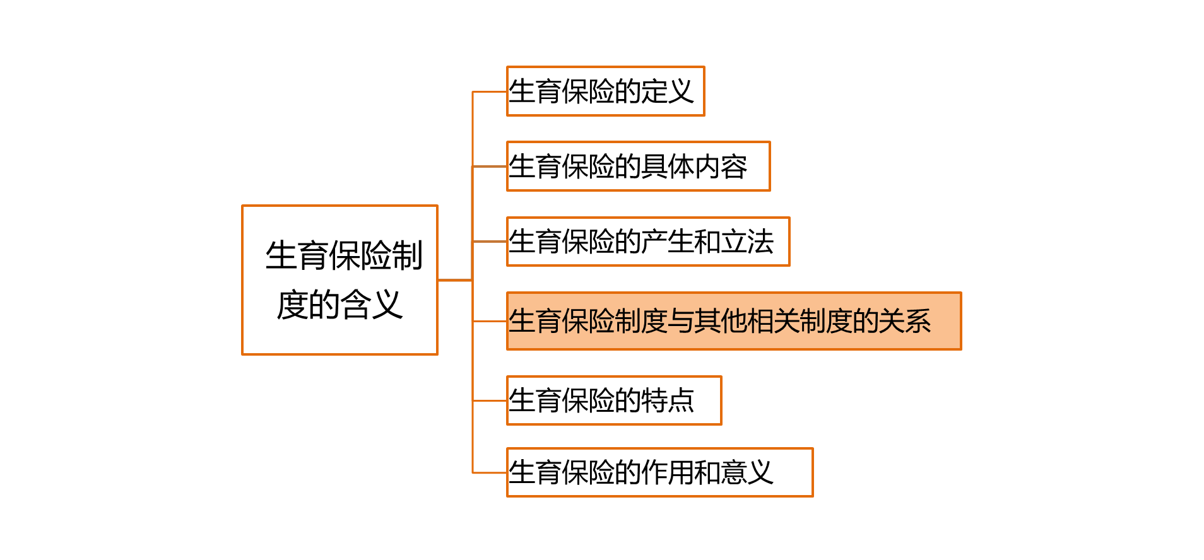
9.1.4.2 生育保险与计划生育
9 生育保险
9.1 生育保险制度的含义
9.1.4 四、生育保险制度与其他相关制度的关系
选择题
（一）生育保险制度与女工劳动保护制度、妇女就业保障制度
属于不同的女性保障制度，但有重合之处，主要是对孕产妇的劳动保护项目，比如:
1、产前产后工时津贴；
2、孕期工作量减免；
3、母婴保护设施；
4、女性就业保障：保障女工不会因为怀孕生育而遭受解雇等
女工孕期检查、产后哺乳时间计做劳动时间而发生的时间津贴
（二）生育保险与计划生育
实施计划生育所发生的费用最早属于医疗保险费用。
Notes:
生育保险与女工劳动保护制度、妇女就业保障制度有重合之处，主要是对孕产妇的劳动保护项目，比如:产前产后工时津贴，如女工孕期检查、产后哺乳时间计做劳动时间而发生的时间津贴；孕期工作量减免。如不上夜班、减轻工作量不减工资等；母婴保护设施，如哺乳室、托儿所、幼儿园等；女性就业保障，即保障女工不会因为怀孕生育而遭受解雇，等等。

Slide 80
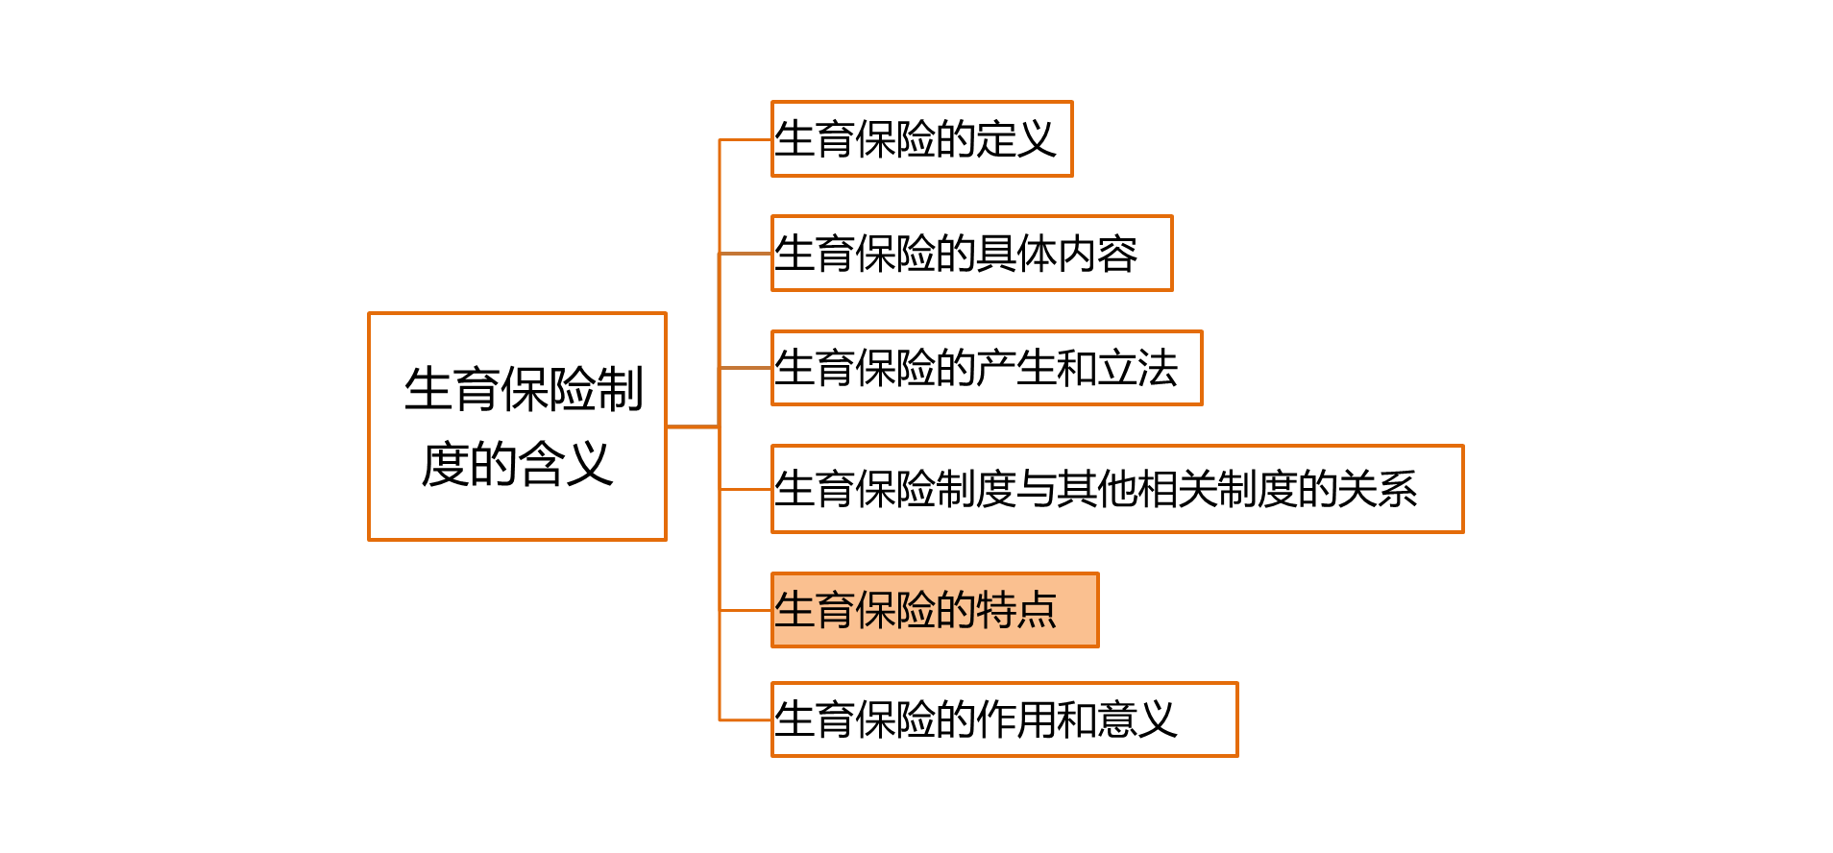
9.1.5 五、生育保险的特点
9 生育保险
9.1 生育保险制度的含义
9.1.5 五、生育保险的特点
选择/简答题
1、生育保险的覆盖面仅限于女性；
2、给付项目多；
3、标准高。生育期间的经济补偿高于养老、医疗等保险；
4、生育期间的医疗服务主要以保健、咨询、检查为主，与医疗保险提供的医疗服务以治疗为主有所不同；
5、生育保险实行“产前与产后都应享受的原则”；
6、无论女职工妊娠结果如何，均可以按照规定得到补偿。
Notes:
生育保险的特点：
1、生育期间的经济补偿高于养老、医疗等保险。排除A。
2、无论女职工妊娠结果如何，均可按照规定获得补偿。B项正确
3、生育保险实行“产前与产后都应享受的原则”。排除C。
4、生育期间的医疗服务主要以保健、咨询、检查为主

Slide 81
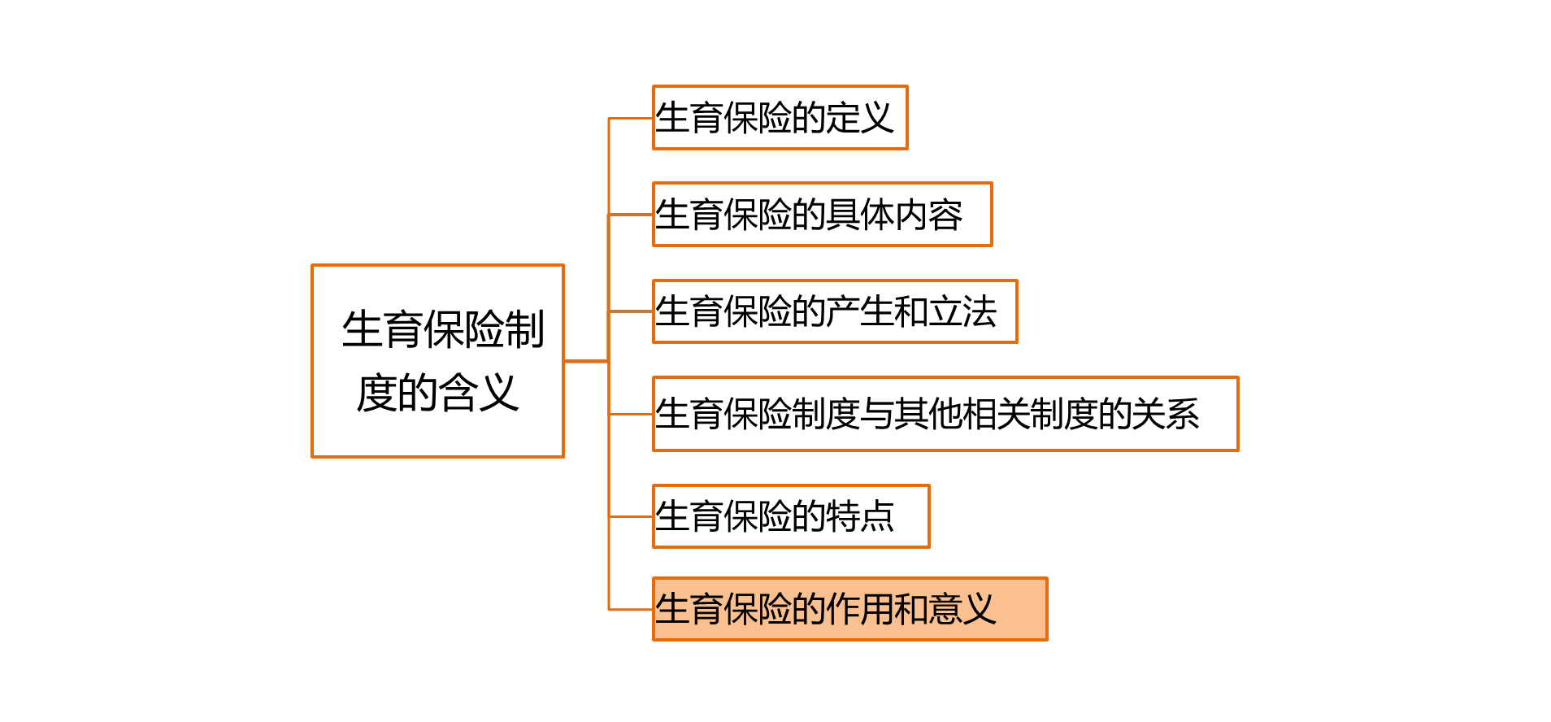
9 生育保险
9.1 生育保险制度的含义
9.1.6 六、生育保险的作用和意义
简答题
1、保证女职工的身体健康和劳动力的再生产；
2、有利于延续后代，保证劳动力的连续再生产；
3、可以促进计划生育政策的贯彻执行。

Slide 82
练习题：
生育保险仅为女职工怀孕和分娩的生育行为（ ）。
A、提供直接的物质帮助和补偿
B、提供间接的物质帮助和补偿
C、提供直接的物质帮助
D、提供间接的物质补偿

Slide 83
练习题：
生育保险仅为女职工怀孕和分娩的生育行为（ A ）。
A、提供直接的物质帮助和补偿
B、提供间接的物质帮助和补偿
C、提供直接的物质帮助
D、提供间接的物质补偿

Slide 84
练习题：
生育保险是对女职工合法生育而实行的一项社会保险。合法生育是指（ ）。
A、按习俗办理了合法的结婚手续
B、符合法定结婚年龄
C、按婚姻法规定办理了合法的结婚手续
D、符合国家的生育法规和政策
E、符合法定结婚年龄并办理了结婚手续

Slide 85
练习题：
生育保险是对女职工合法生育而实行的一项社会保险。合法生育是指（ BCD ）。
A、按习俗办理了合法的结婚手续
B、符合法定结婚年龄
C、按婚姻法规定办理了合法的结婚手续
D、符合国家的生育法规和政策
E、符合法定结婚年龄并办理了结婚手续

Slide 86
练习题：
生育保险的具体内容包括（ ）。
A、生育津贴
B、医疗护理
C、生育补助
D、父育假
E、生育休假

Slide 87
练习题：
生育保险的具体内容包括（ ABCE ）。
A、生育津贴
B、医疗护理
C、生育补助
D、父育假
E、生育休假

Slide 88
练习题：
实施计划生育所发生的费用最早属于（ ）。
A、工伤保险费用
B、养老保险费用
C、医疗保险费用
D、商业保险费用

Slide 89
练习题：
实施计划生育所发生的费用最早属于（ C ）。
A、工伤保险费用
B、养老保险费用
C、医疗保险费用
D、商业保险费用

Slide 90
练习题：
生育保险实行（ ）。
A、产后应享受的原则
B、产前应享受的原则
C、差别费率原则
D、产前与产后都应享受的原则

Slide 91
练习题：
生育保险实行（ D ）。
A、产后应享受的原则
B、产前应享受的原则
C、差别费率原则
D、产前与产后都应享受的原则

Slide 92
练习题：
在我国能享受生育保险待遇的是（ ）。
A、达到法定结婚年龄，并符合国家计划生育政策规定的女职工生育
B、登记结婚，并符合国家计划生育政策规定的女职工生育
C、符合国家计划生育政策规定的女职工生育
D、达到法定结婚年龄，正式登记结婚，并符合国家计划生育政策规定的女职工生育

Slide 93
练习题：
在我国能享受生育保险待遇的是（ D ）。
A、达到法定结婚年龄，并符合国家计划生育政策规定的女职工生育
B、登记结婚，并符合国家计划生育政策规定的女职工生育
C、符合国家计划生育政策规定的女职工生育
D、达到法定结婚年龄，正式登记结婚，并符合国家计划生育政策规定的女职工生育

Slide 94
练习题：
在生育保险待遇中生育期间的经济补偿（ ）。
A、高于养老，医疗等保险
B、低于养老，医疗等保险
C、高于养老，工伤等保险
D、低于养老、工伤等保险

Slide 95
练习题：
在生育保险待遇中生育期间的经济补偿（ A ）。
A、高于养老，医疗等保险
B、低于养老，医疗等保险
C、高于养老，工伤等保险
D、低于养老、工伤等保险

Slide 96
练习题：
一般来说，各国的生育津贴补偿标准不低于生育前的工资水平，或为原工资的（ ）。
A、100%
B、90%
C、80%
D、70%

Slide 97
练习题：
一般来说，各国的生育津贴补偿标准不低于生育前的工资水平，或为原工资的（ A ）。
A、100%
B、90%
C、80%
D、70%

Slide 98


Slide 99

随堂考＆作业
同学们退出课堂前记得做完随堂考哦~
1、它是老师精心挑选的历年真题；
2、它能考察你对本次课程知识点的掌握；
3、课后作业明天中午12:00前完成。

